Slide 1
Здоровый человек
бодрый
смелый
здоровый
сильный
Уверенный
крепкий

Slide 2
Муниципальное бюджетное общеобразовательное учреждение
«Верещагинский образовательный комплекс»
г. Верещагино
«Сообщество в Вконтакте
как эффективная форма сотрудничества инструктора по физической культуре с родителями»
Полина Андреевна Мазунина
Инструктор по физической культуре
Светлана Ивановна Ханнанова
Воспитатель выс.кв.категории
СП Детский сад 2 корпус 3
Верещагино,2023г.

Slide 3
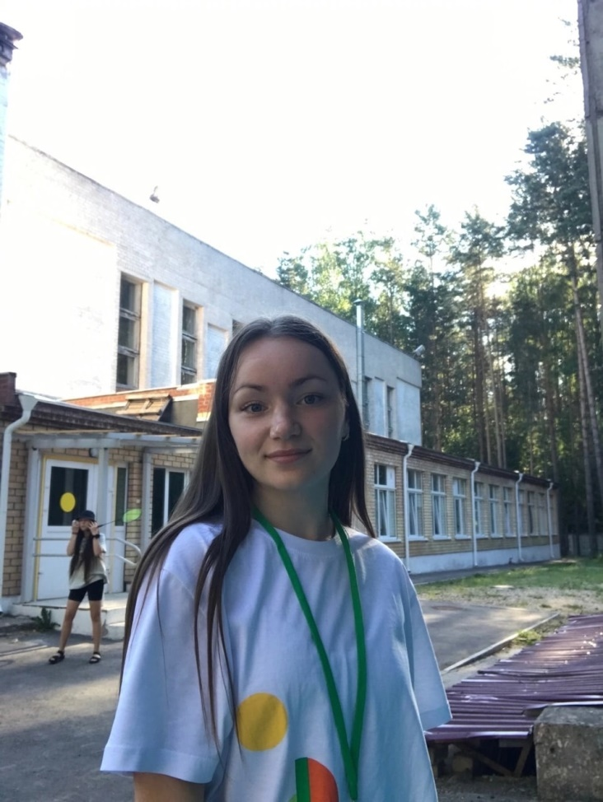
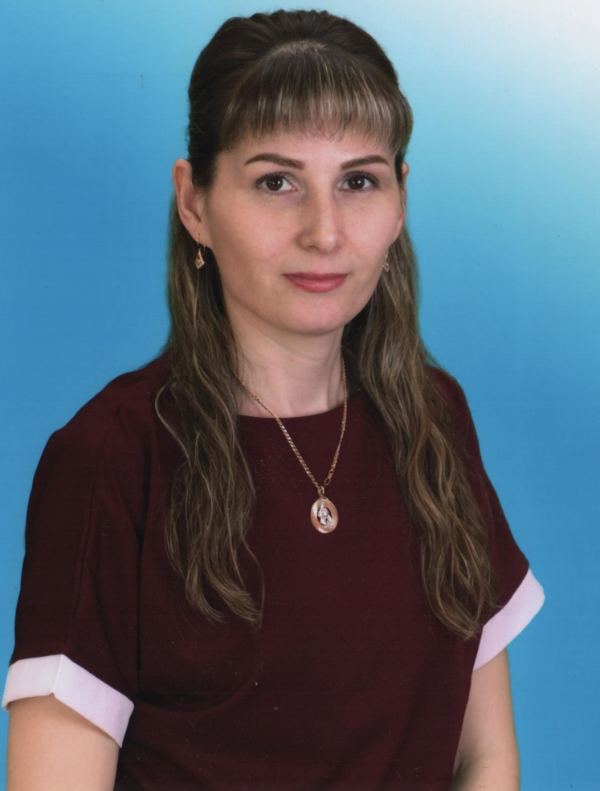
Полина Андреевна
Мазунина
Инструктор по физической культуре
E-mail:
polinamazunina1290@gmail.com
Тел. 8-992-221-32-15
Светлана Ивановна
Ханнанова
Воспитатель высшей квалификационной категории
E-mail:
frau.svetlana28@yandex.ru
Тел.8-902-631-76-13

Slide 4
Актуальность
Современная семья
Ресурсы интернета
Новые формы взаимодействия с семьей
Сообщество

Slide 5
Проблема
Социальная сеть – сообщество ВКонтакте
Современно
Эффективно
Оперативно и мобильно
Экономия времени
Инновационная и современная форма взаимодействия с семьями воспитанников

Slide 6
Цель
повышение уровня педагогической компетенции родителей в направлении физического развития и здорового образа жизни детей дошкольного возраста

Slide 7
Преимущества сообщества
Доступность, динамичность и яркость
Обхват максимального количества родительской общественности
Обратная связь от участников сообщества
Экономия времени как педагога, так и родителей
Минимальный расход финансовых ресурсов
Популяризация здорового образа жизни

Slide 8
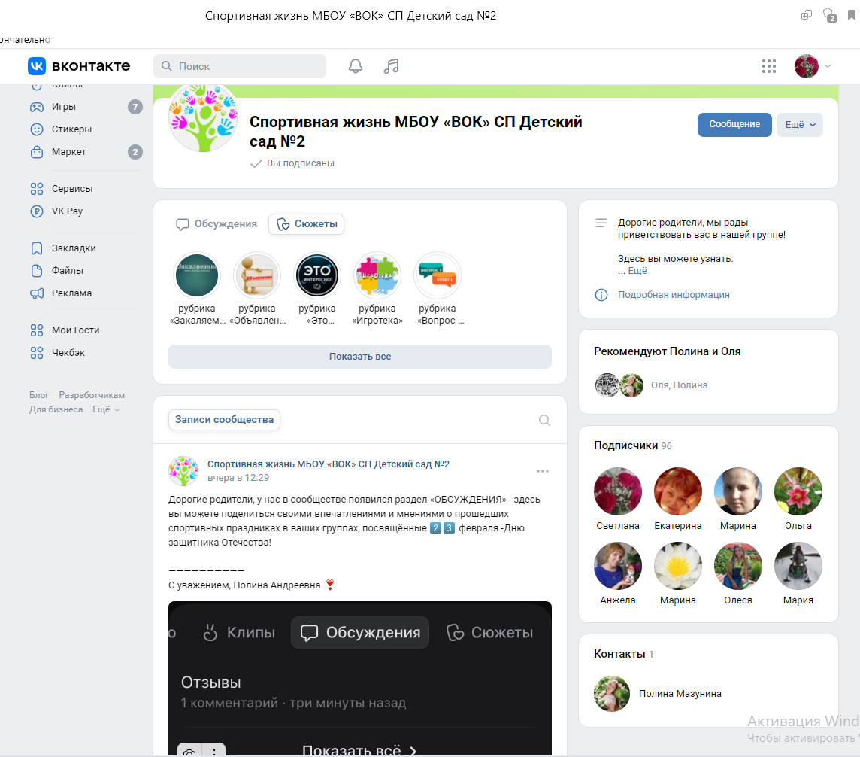

Slide 9
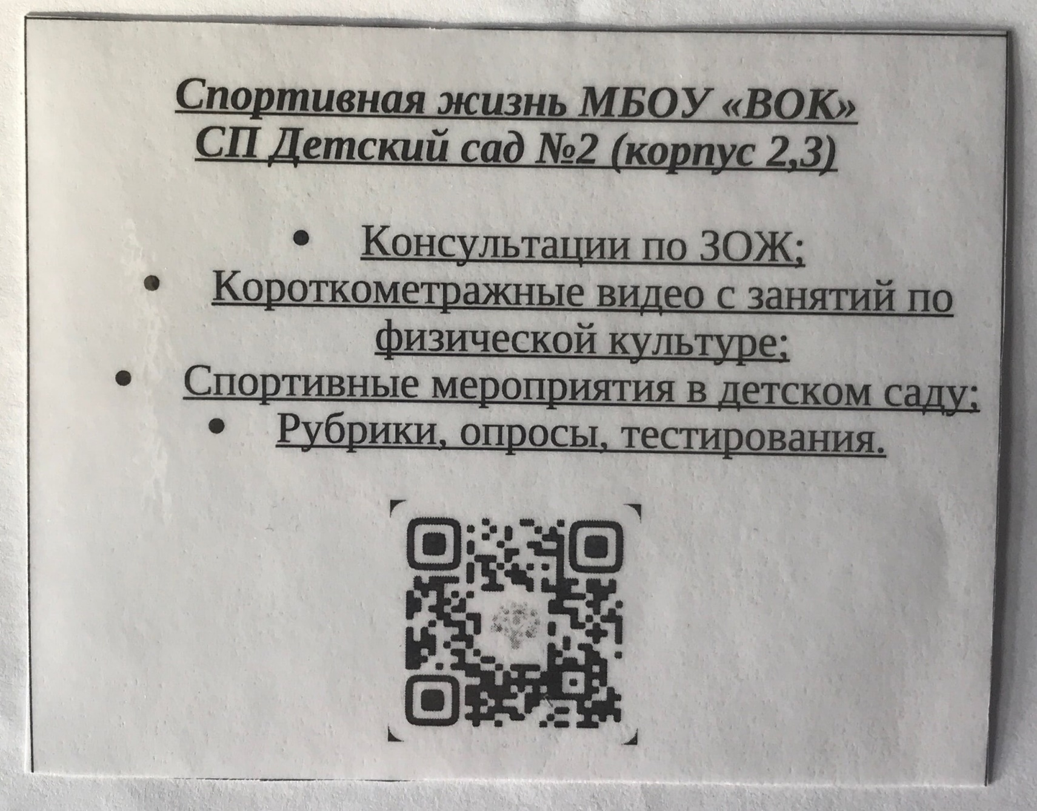

Slide 11
Риски при работе в сообществе ВКонтакте:
негативная обратная связь
умение работать с возражениями
выработать привычку регулярно опубликовывать информацию
изучать и учитывать интересы участников сообщества и удерживать их интерес
потеря интереса
отсутствие системы
вдохновение у коллег
выгорание педагога

Slide 12
Обработка видео – 10-15 мин
Работа в сообществе - 20-30 минут в день

Slide 14
!

Slide 15
Полина Андреевна
Мазунина
Инструктор по физической культуре
E-mail:
polinamazunina1290@gmail.com
Тел. 8-992-221-32-15
Светлана Ивановна
Ханнанова
Воспитатель высшей квалификационной категории
E-mail:
frau.svetlana28@yandex.ru
Тел.8-902-631-76-13
МБОУ «ВОК» СП Детский сад 2 корпус 3

